Slide 1
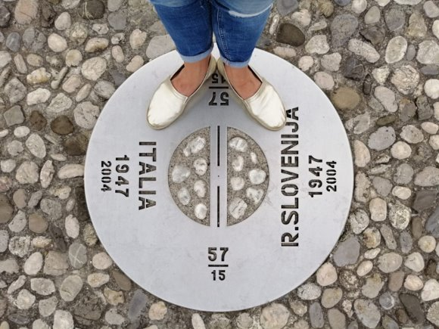

OzS EKP 21-27, Panonska vas, 24/10/2024

Slide 2

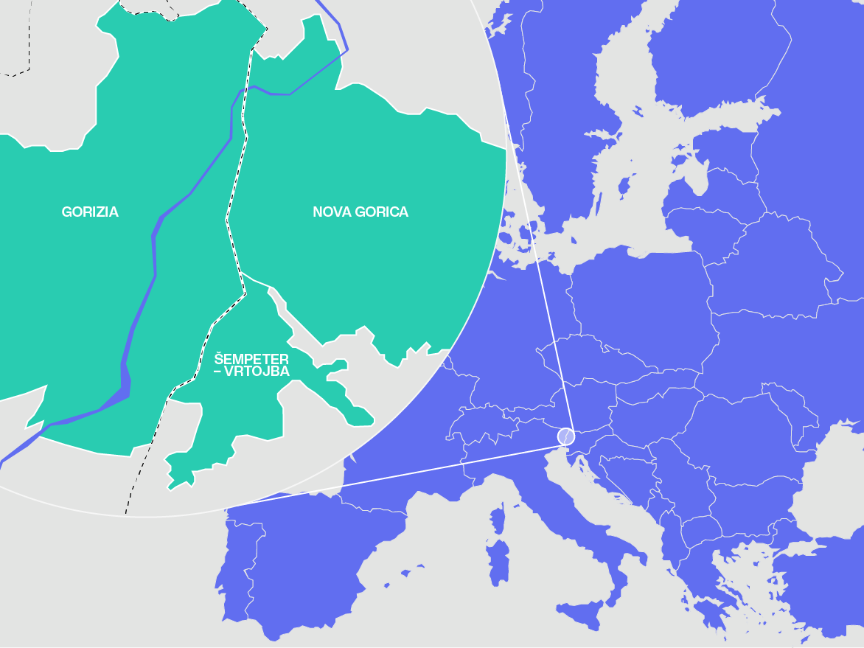
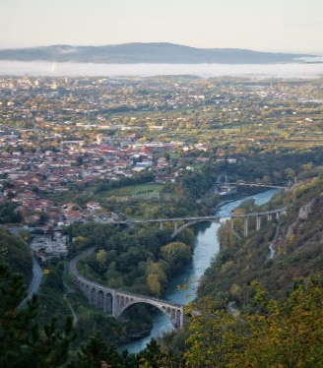
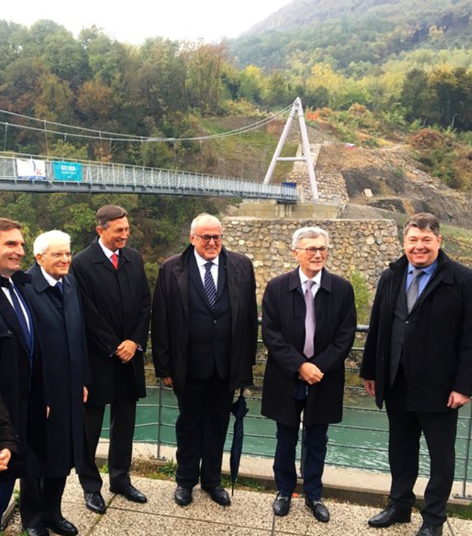
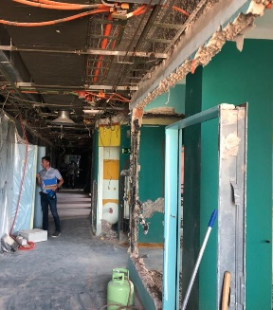
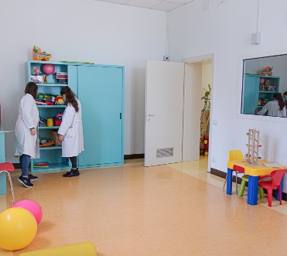
Prebivalstvo
GORIZIA 34.300
NOVA GORICA 31.400
ŠEMPETER-VRTOJBA 6.200
___________________________
Total 71.900
Status
EZTS GO je subjekt javnega prava, ki so ga leta 2011 ustanovile občine Gorica (IT), Nova Gorica (SI) in Šempeter-Vrtojba (SI) v skladu z Uredbo (ES) št. 1082/2006 Evropskega parlamenta in Sveta, s sedežem v Italiji (Gorici).
Poslanstvo
Krepitev čezmejnega sodelovanja: EZTS GO deluje na območju vseh treh občin, presega občinske in državno mejo, se spoprijema z izzivi čezmejnega funcionalnega območja.

Slide 3
Trg Evrope
Piazza Transalpina

Slide 4
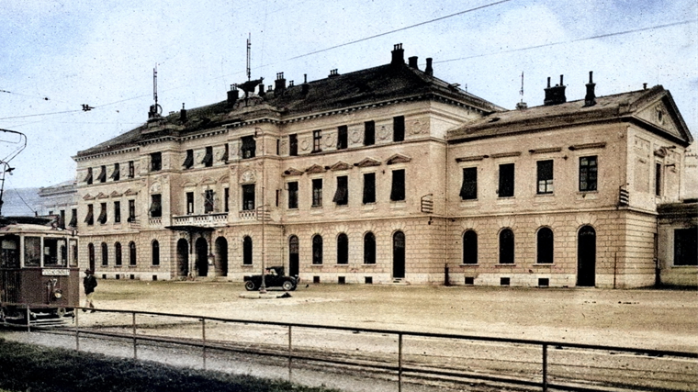

Slide 5
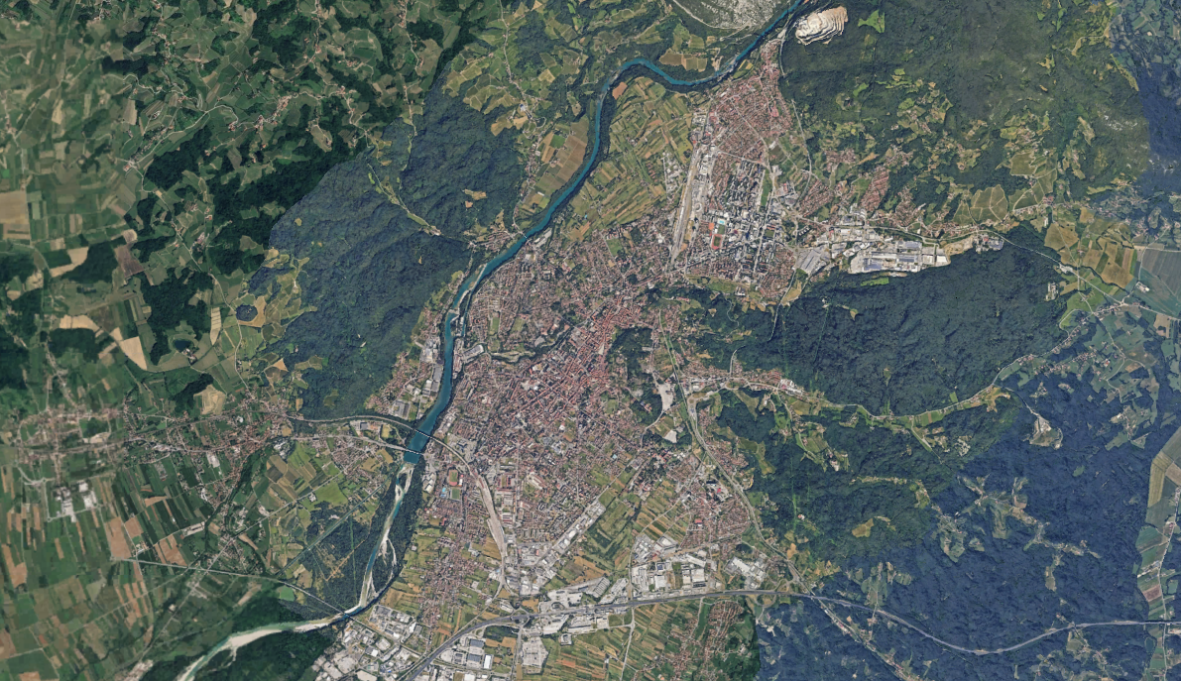

Slide 6
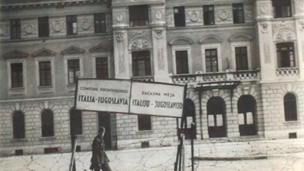

Slide 7
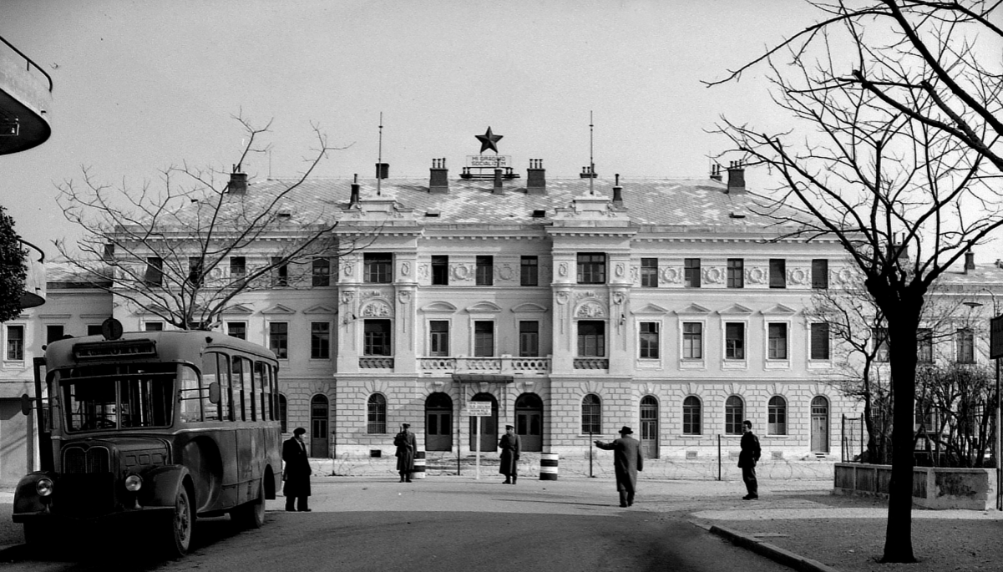

Slide 8
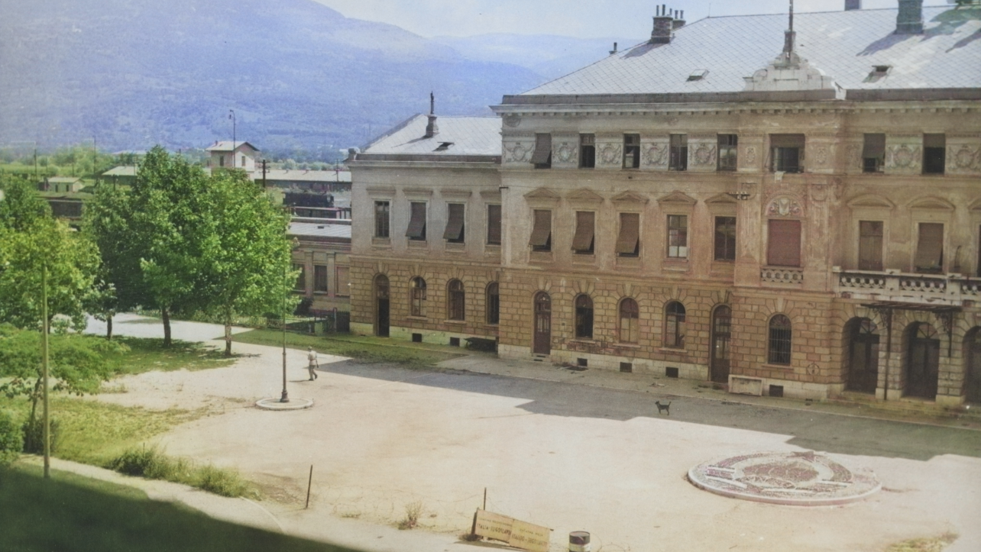

Slide 9
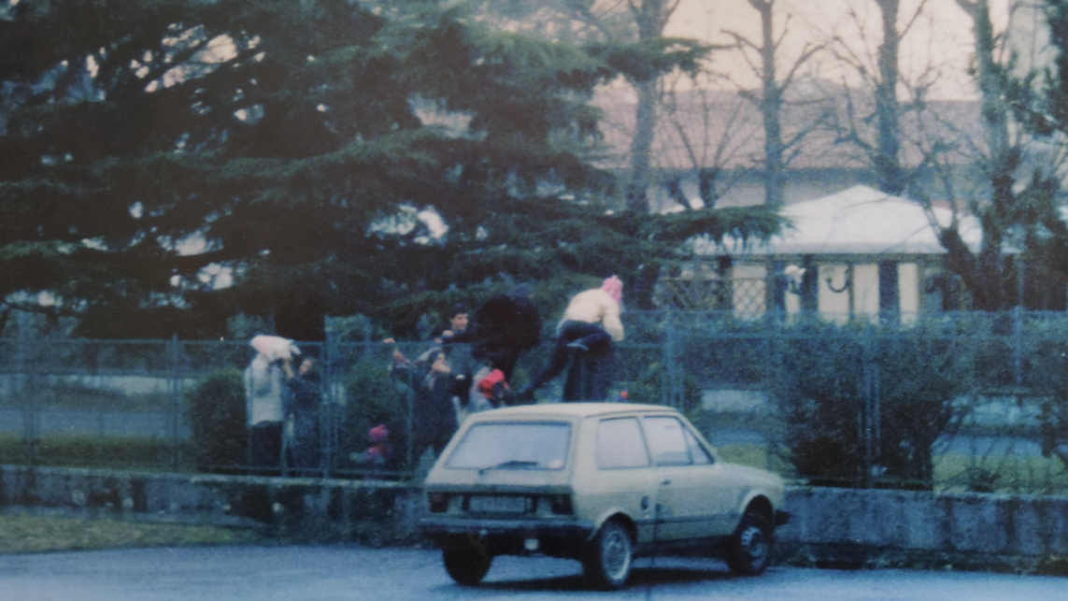

Slide 10
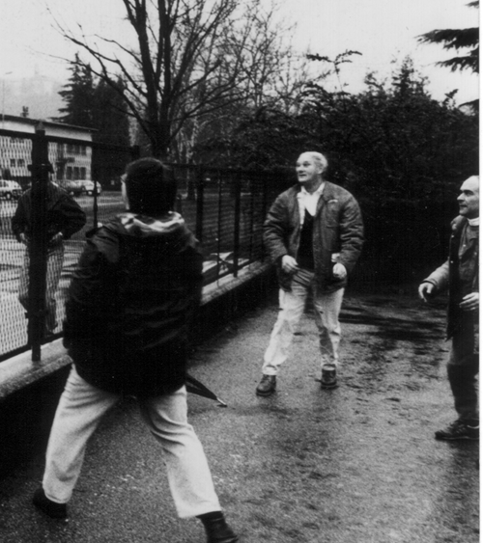
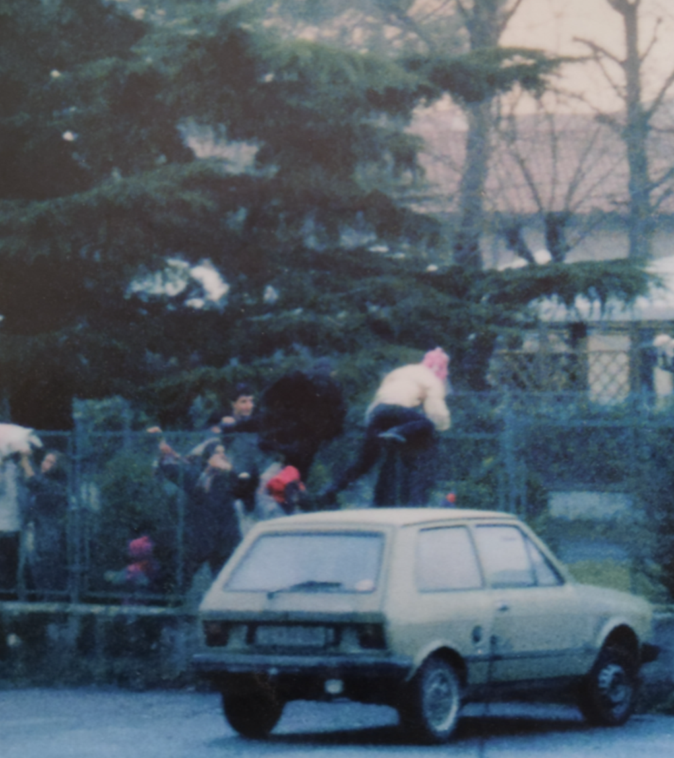

Slide 11
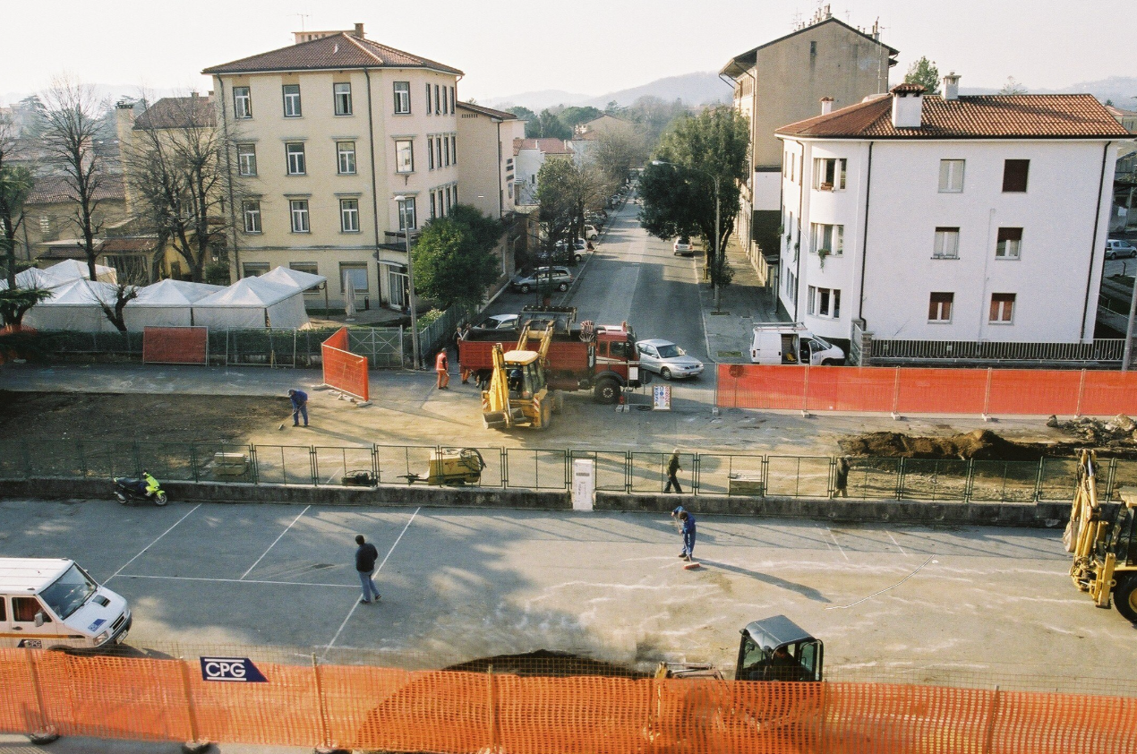

Slide 12
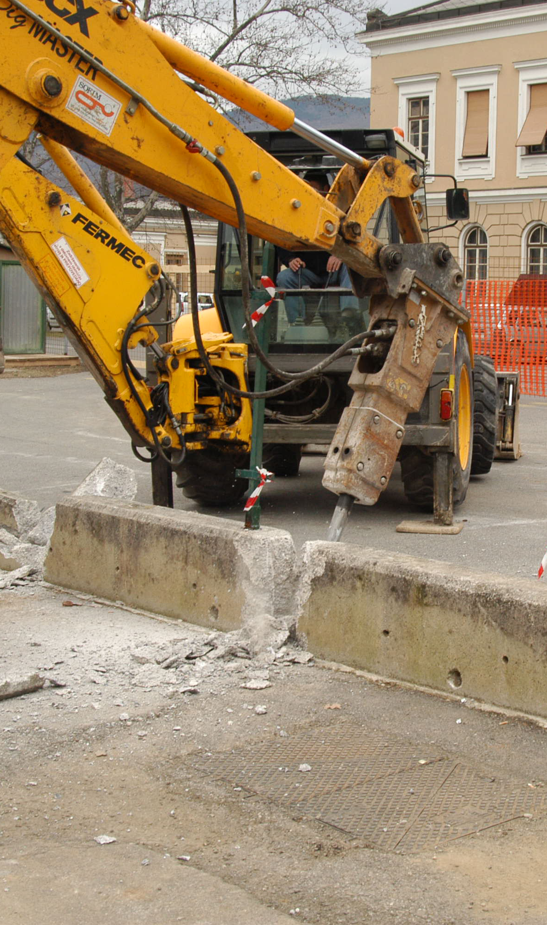
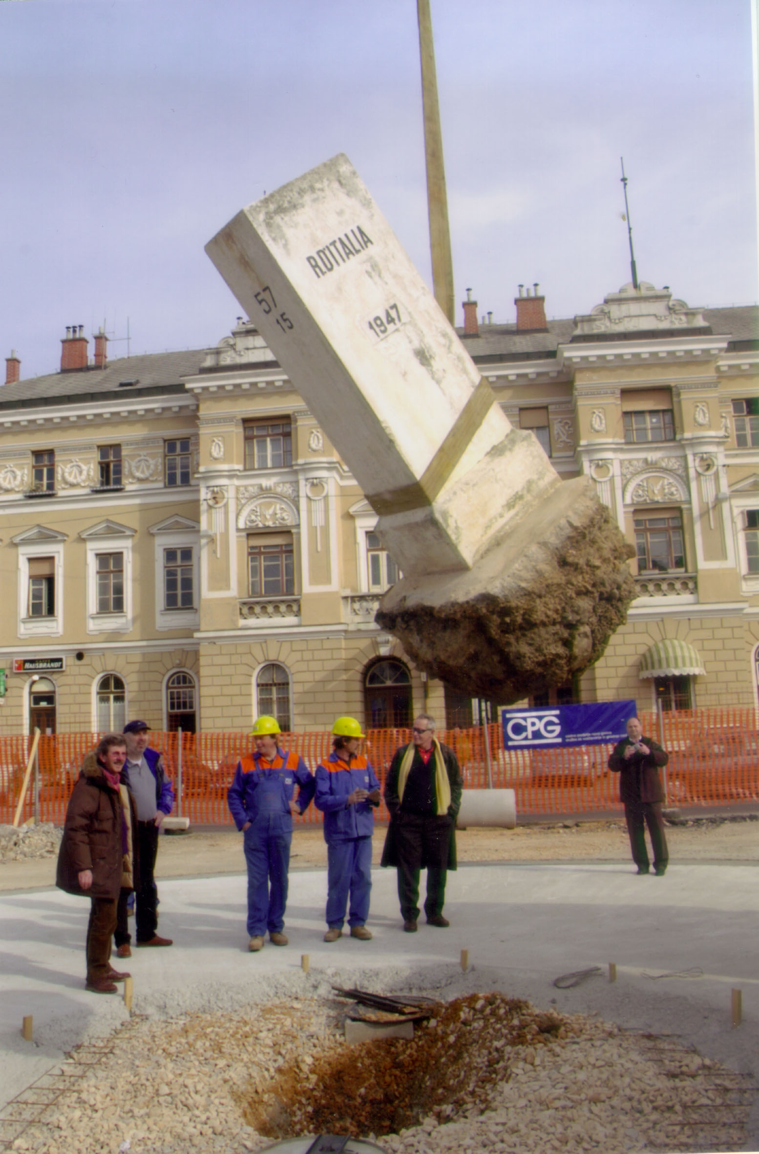
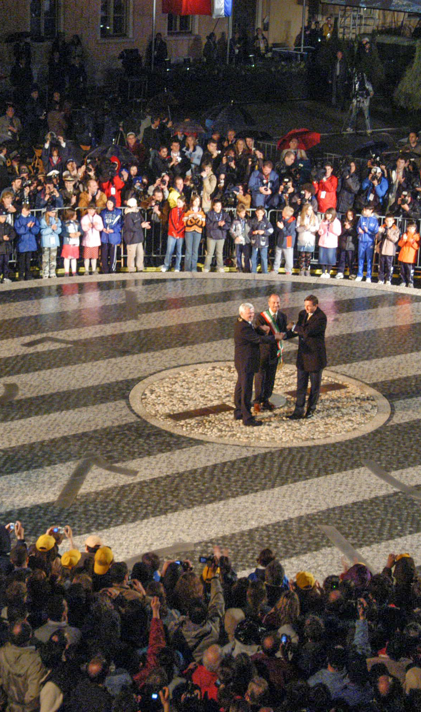

Slide 13
Zakaj Ta Trg?

Slide 14
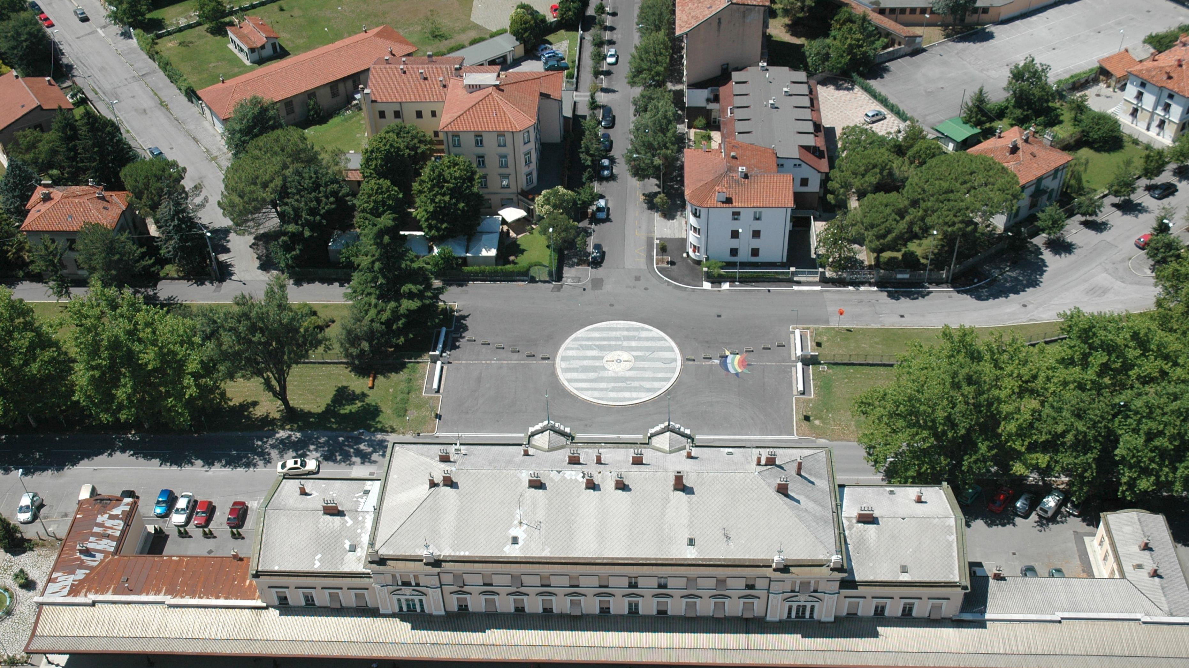

Slide 15
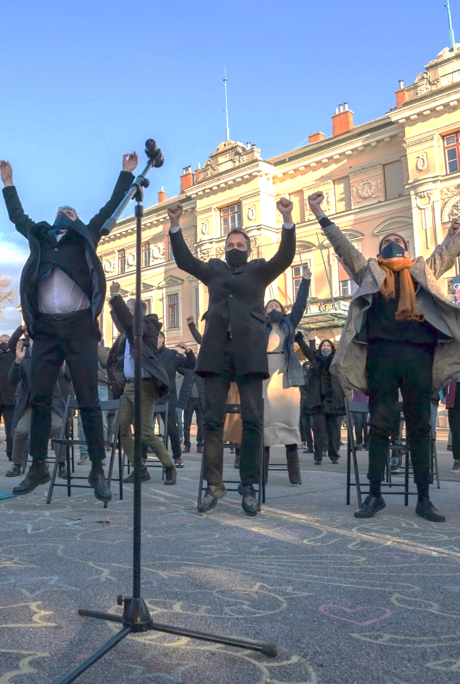

EPK je projekt EK od leta 1985
V 2025 bosta prestolnici
Slovenija | Nova Gorica Germany | Chemnitz
EZTS GO, skupaj z Javnim zavodom GO! 2025, koordinira in izvaja program EPK GO! 2025.

Slide 16
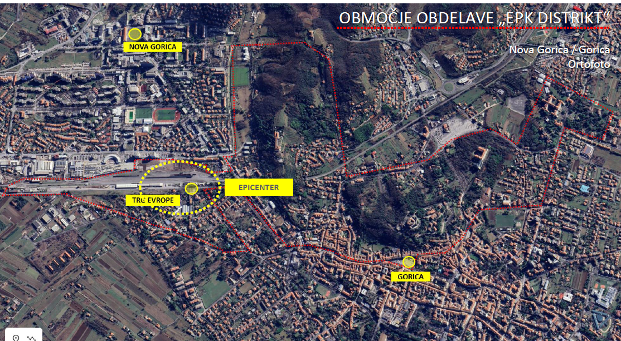

Slide 17
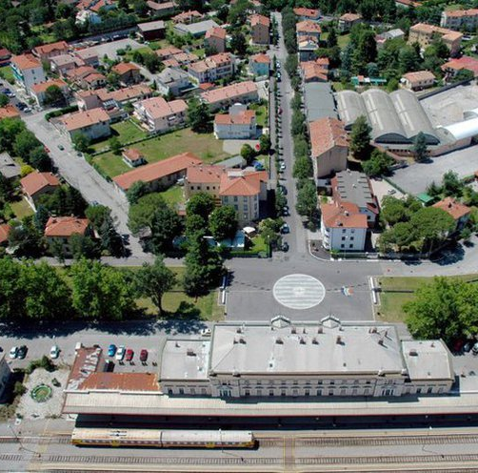

V okviru Evropske prestolnice kulture 2025 EZTS GO med drugim upravlja projekte, povezane s Trgom Evrope:
  1. PRENOVA TRGA
  2. FIZIČNA IN VSEBINSKA REVITALIZACIJA TRGA, njegova integracija s širšim območjem ob meji (številni projekti različnih virov financiranja!..npr. projekt B-Solutions: GO!...)

Slide 18
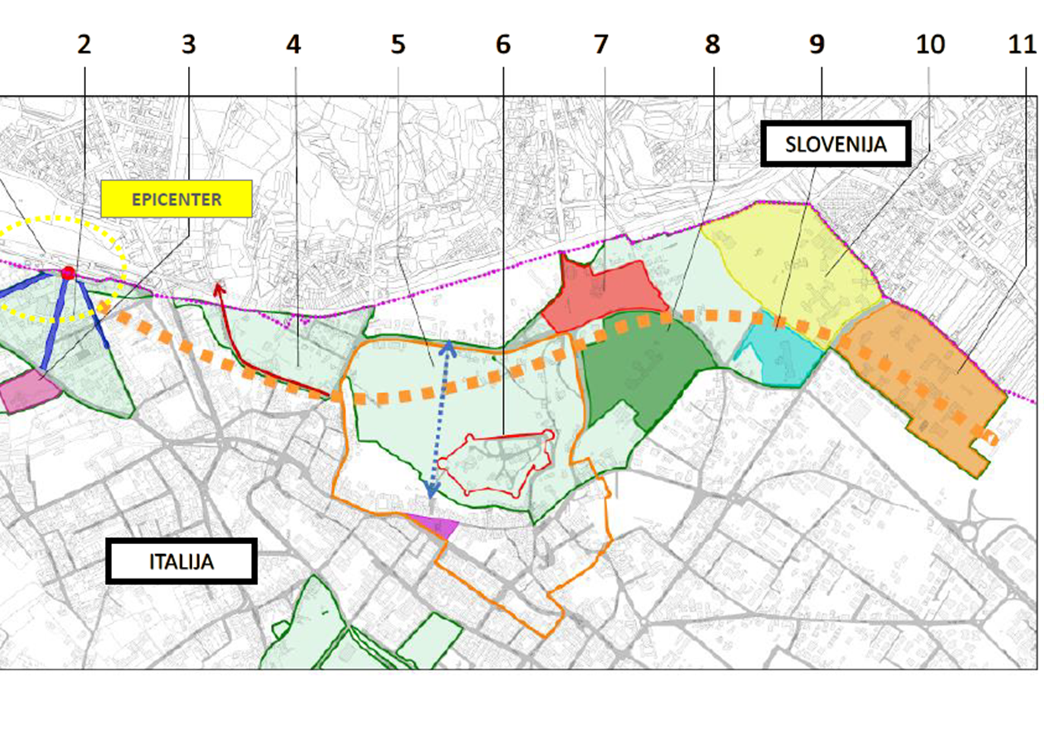
SKUPNO NAČRTOVANJE
Strateški pristop pri pozicioniranju investicije
Ključna podpora Vlade RS, Dežele FJK in Italije
Vzorno sodelovanje s strukturami izvajanja kohezijske politike v RS in FJK (OU, PO)

Slide 19
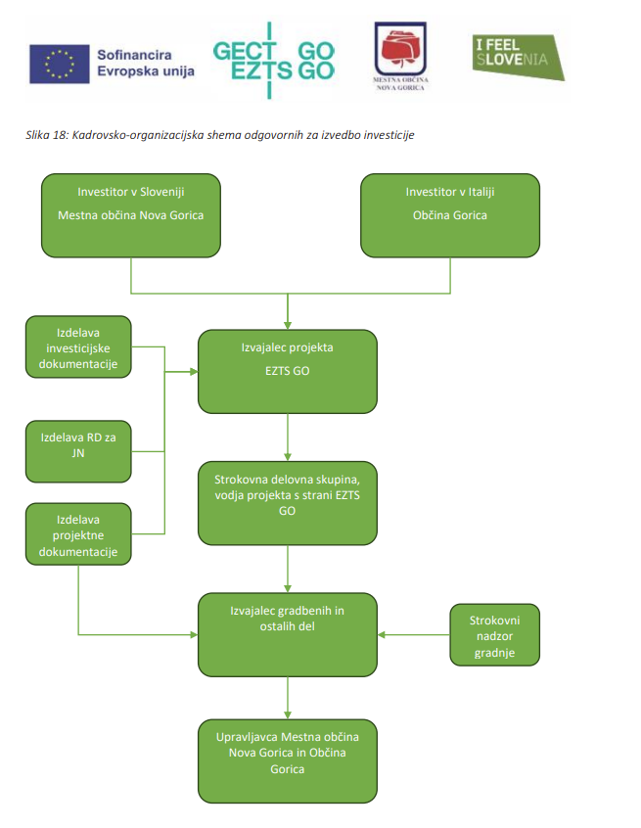
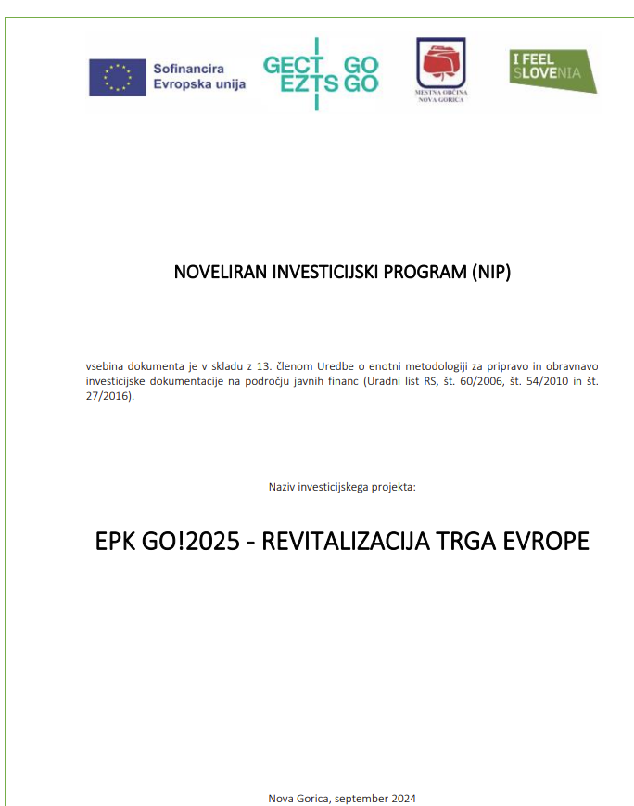
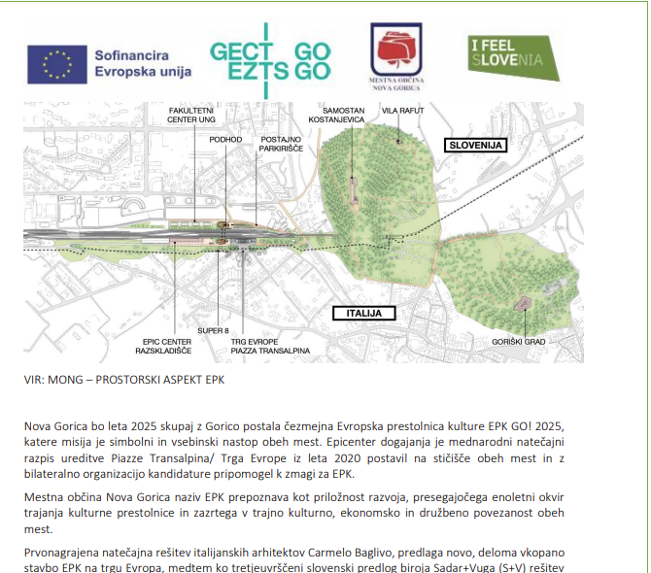
SKUPNA FINANČNA KONSTRUKCIJA IN PRIJAVA
Vrednost investicije, del, ki se izvede na slovenski strani po tekočih cenah z vključenim DDV znaša 1.916.069,52 EUR, vrednost del na italijanski strani pa znaša 1.400.000,00 EUR z DDV. Skupna vrednost investicije z DDV znaša 3.316.069,52 EUR (dodatnih 0,9 mio EUR za trident na ITA strani).
Lastna proračunska sredstva MO Nova Gorica | v znesku | 385.605,10 EUR
Namenska sredstva EU za kohezijsko politiko (ESRR) | v znesku | 765.232,21 EUR
Slovenska udeležba za sofinanciranje kohezijske politike | v znesku | 765.232,21 EUR
Sredstva R Italija, dežela FJK in EU Italija | v znesku | 1.400.000,00 EUR

Slide 20

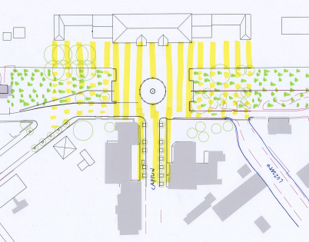
PROJEKTIRANJE
IN PRENOVA
Upravičenec in naročnik: EZTS GO
Investitor: MONG in COM GO
Projektant: Slo-Ita konzorcij, vodja skupine Ravnikar-Potokar
Izvajalec del: ICI Coop (Ita)
Projektiranje; april – nov 2023
Izvedba del; februar-jan 2025

Slide 21
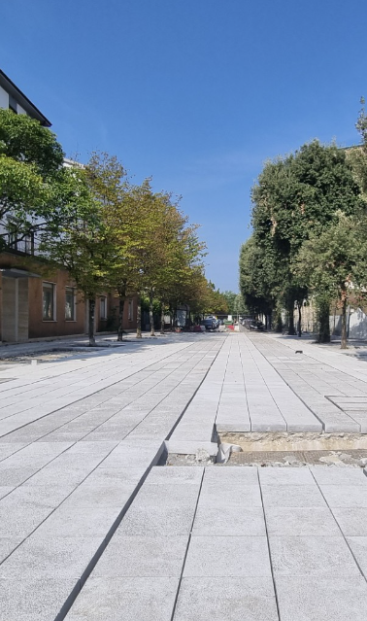
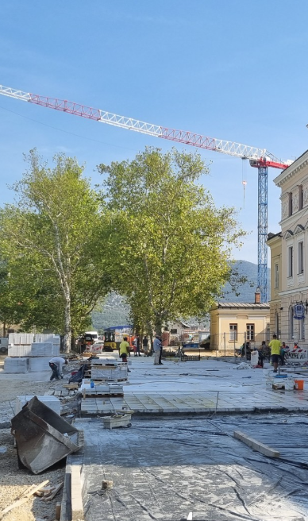
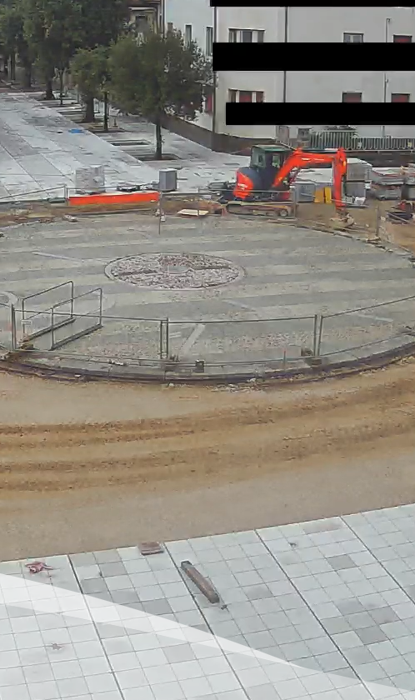

Slide 22
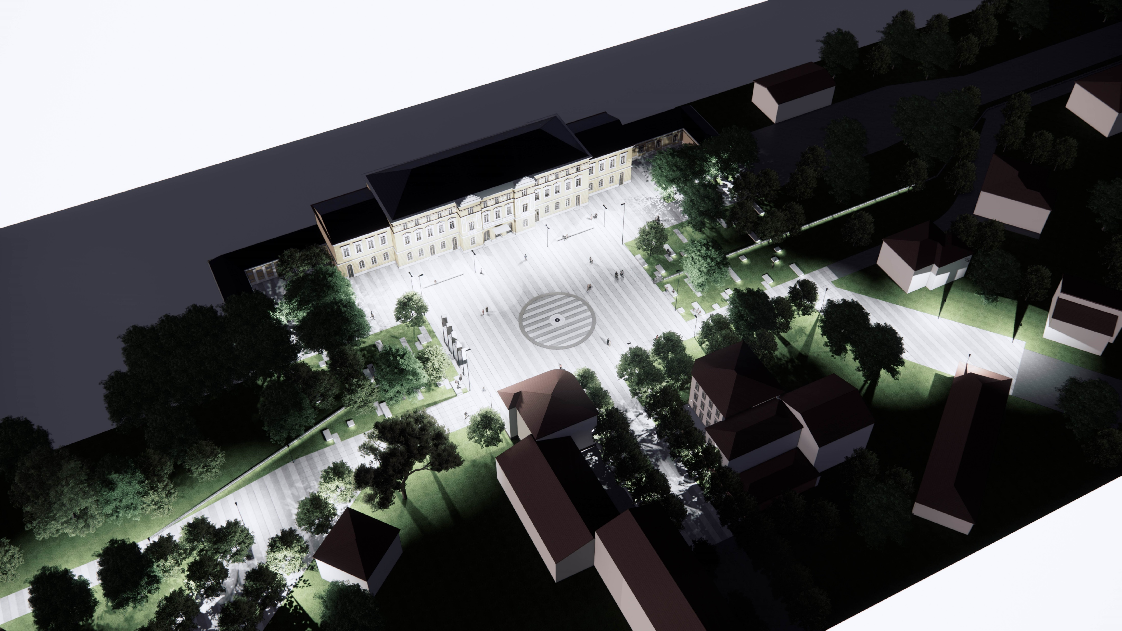

Slide 23
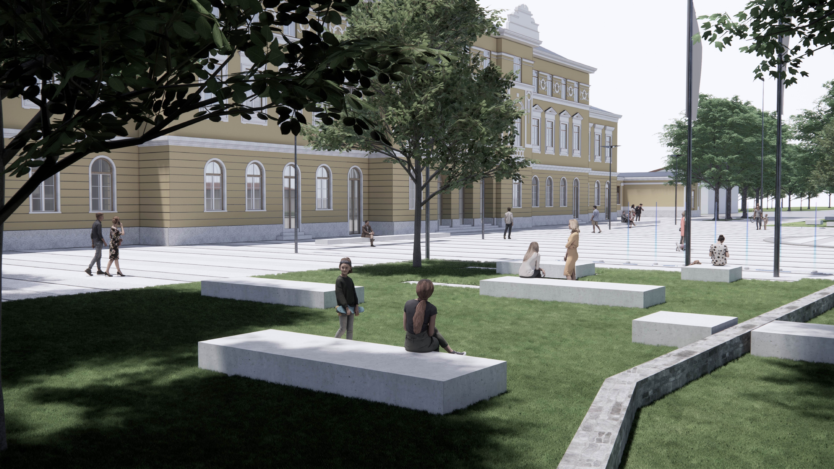

Slide 24
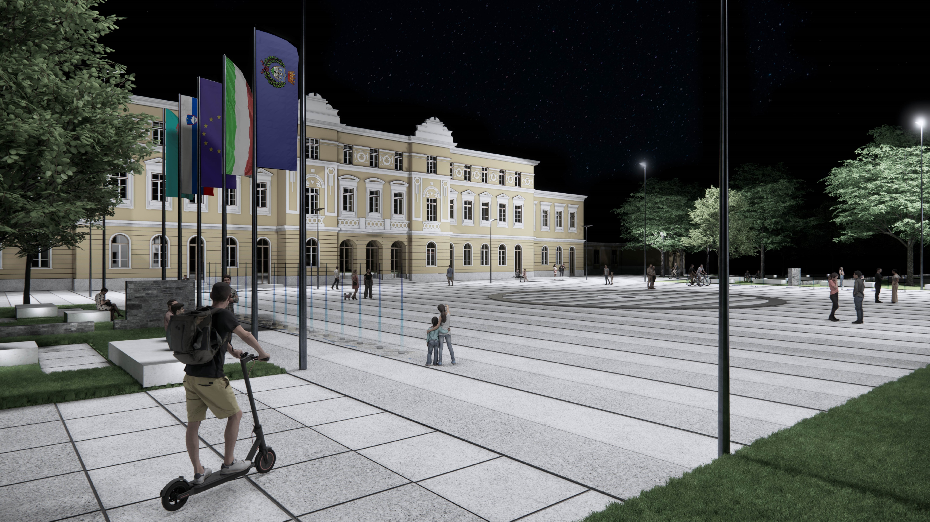

Slide 25
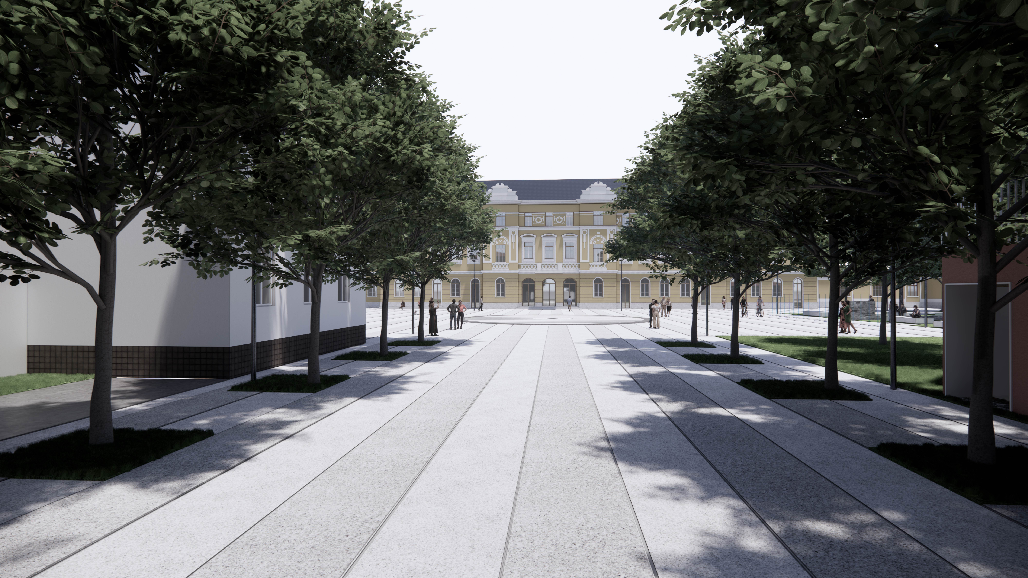

Slide 26
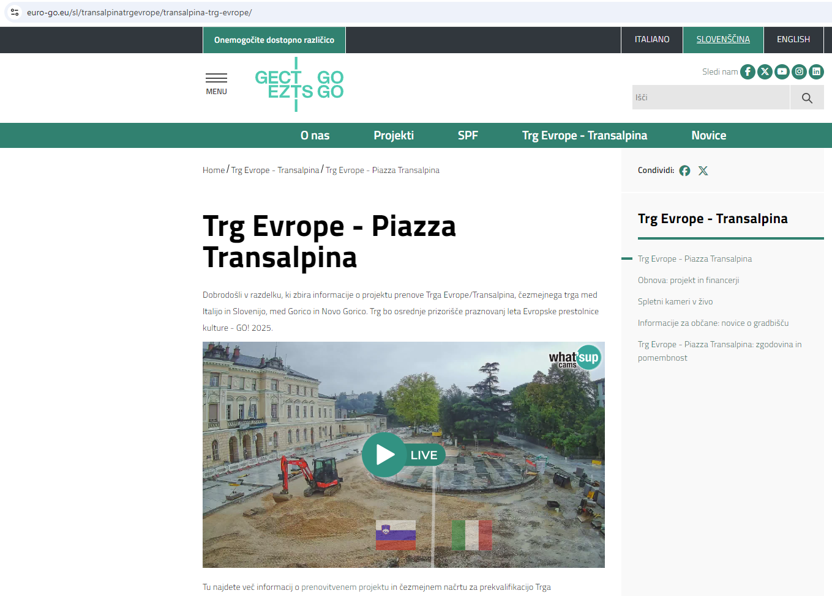

Slide 27
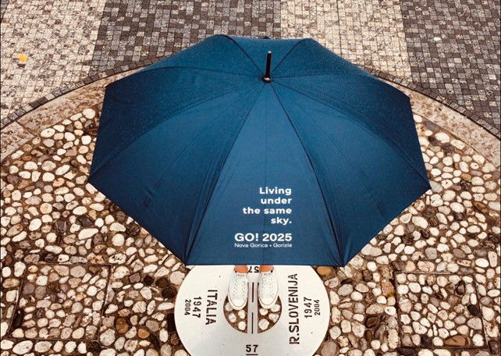
GO! Borderless Square
Cilj projekta je olajšati organizacijo dogodkov na čezmejnem trgu.
Oblikovanje enotnega protokola/navodil: koristno za organizacijo prireditev, vendar nepredstavlja še odprave problema dvojnih prijav/priglasitev.
Najboljša rešitev za odpravo težave bi bila opredelitev območja trga s posebnim pravnim sistemom.

Slide 28
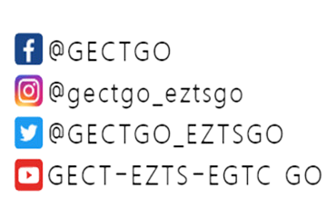

HVALA ZA POZORNOST

